Slide 1
(April 2012) INSIDE
The Cambridge Condominium
Pesan dari GM .
Resident yang Terhormat,
Untuk kemudahan PEMBAYARAN bagi kita semua, Khusus untuk pembayaran biaya RUTIN seperti: Maintenance Fee, Listrik dan Air, mohon untuk dibayar dengan Non Tunai.
Salinan Bukti Pembayarannya diserahkan kepada Tenant Relations)
Ketentuan dan Himbauan untuk Batasan Parkir Kendaraan dan Batasan Penggunaan Fasilitas bersama telah kami informasikan pada beberapa tempat Pengumuman, kami mohon dukungan dari seluruh Resident untuk hal-hal tersebut agar dapat dilaksanakan dengan segera.
Jika ada masukan, keluhan atau hal-hal yang belum PASTI/ belum JELAS bagi Resident, harap menghubungi saya langsung atau Assistant Manager atau Tenant Relations bukan kepada pihak Lain.
\
Salam,
Teddy Sinaga

Slide 2
(April 2012) INSIDE
The Cambridge Condominium
Message from GM .
Dear Resident,
To make us EASIER for the Settlement PAYMENT of Maintenance Fee, Electricity & Water consumption which is Routine, we strongly advice you to settle by NON CASH payment.
The Instruction and advice of Car Parking Rules and Common Property Rules has been placed in most of INFORMATION Boards. We need your support in order to obey them.
Please feel free to contact Me directly or Assistant Manager or Tenant Relations if any ideas, complaint, inquiry, things unclear, uncertainty regarding our Serviced.
Regards,
Teddy Sinaga

Slide 3

(April 2012) INSIDE
The Cambridge Condominium
Info INSIDE bulan sebelumnya
News of INSIDE for the past Months
Untuk info INSIDE yang di tampilkan di Resident Info TV Channel pada bulan-bulan sebelumnya, dapat dilihat kembali di www.cambridge.co.id
Terutama bagi Resident baru, diwajibkan untuk membaca dan memahaminya serta mensosialisasikan kepada seluruh keluarga dan pekerja-pekerjanya.
Please visit our website : www.cambridge.co.id
To see all the news of INSIDE for the past months.
Especially for the New Resident, you are require to read and to update the previous news which are very Important for you, your family member and your Worker to know.
For Family for Life ..……………
.……………

Slide 4
RESIDENT - INFO
(20 Maret 2012)
Karena telah terjadinya beberapa pelanggaran yang menimbulkan ketidaknyamanan bagi Resident lain, Maka Management Mengingatkan kembali
kepada Resident bahwa,
SPA dan KOLAM RENANG adalah
FASILITAS KHUSUS bagi RESIDENT saja.
SIAPAPUN-Non Resident
DILARANG MENGGUNAKANNYA.
Fasilitas Bersama lainpun sesungguhnya tidak dianjurkan untuk Non Resident, kecuali dengan alasan tertentu & terbatas.
Terima kasih untuk dukungan & Kerjasamanya, Jika ada Keluhan & Masukan lain untuk KEBAIKAN BERSAMA, Silahkan sampaikan kepada kami.
Condominium Management

Slide 5
(20 Maret 2012) Ketentuan Tambahan Parkir MOBIL Resident , Oleh karena adanya beberapa PENYIMPANGAN pada Batasan Jumlah Mobil Penghuni yang Parkir di Condominium, Management Mengingatkan kembali akan hal tersebut sbb: 1. Maximal 2 Mobil yang diizinkan masuk per Unit (200 M²) 2. Mobil ditempeli STICKER dari Management. 3. Yang memasukan MOBIL lebih dari 2, dimohon Melapor kepada Management, Kami kategorikan sebagai kendaraan TITIPAN. Sekaligus sampaikan Durasi penitipannya. 4. Kendaraan TITIPAN wajib Parkir di Lantai 4 (P2), Jangan lagi Parkir di lantai 5 (P3) 5. Kendaraan TITIPAN adalah Tanggung Jawab Pemilik. 6. Untuk Alasan Keamanan, Management berhak untuk melarang kendaraan yang tidak memenuhi syarat untuk MASUK. Condominium Management
RESIDENT - INFO

Slide 6



Cambridge Condominium Resident
Turut Menyelamatkan Lingkungan

Slide 7
JADWAL PEMBUANGAN SAMPAH
Setiap HARI dan TEPAT HANYA pada jam berikut:
08.00 Pagi.
13.00 Siang.
21.00 Malam.
Lakukan HANYA pada JAM tersebut. JIKA TIDAK, MAKA Alarm Tangga darurat akan AKTIF.
Terimakasih anda telah
TURUT MENJAGA
KEBERSIHAN LINGKUNGAN
& RAMAH LINGKUNGAN.

Slide 8
ATURAN PARTISIPASI
Untuk berpartisipasi dalam gerakan GO GREEN, THINK GREEN
& TURUT MENYELAMATKAN LINGKUNGAN, yang salah satunya
adalah Men-Daur Ulang Sampah, kami sangat mengharap
dukungan seluruh Resident dan Karyawannya dengan cara:
Memisahkan selalu sampah kering yang dapat di Daur Ulang (Misal: Kertas2, Kerdus2, Kayu2, Plastik2, Botol2 dan barang2 kering lainnya) dengan sampah lain.
Khusus sampah basah, gunakan Plastik DEGRADASI (Yang hancur dalam masa 4 tahun) jika perlu gunakan 2 lapis plastik dengan pengikat kawat yang baik.
Plastik Degradasi dapat dibeli di Main Reception.
Terima kasih anda telah
TURUT MENJAGA
KEBERSIHAN LINGKUNGAN
& RAMAH LINGKUNGAN.

Slide 9
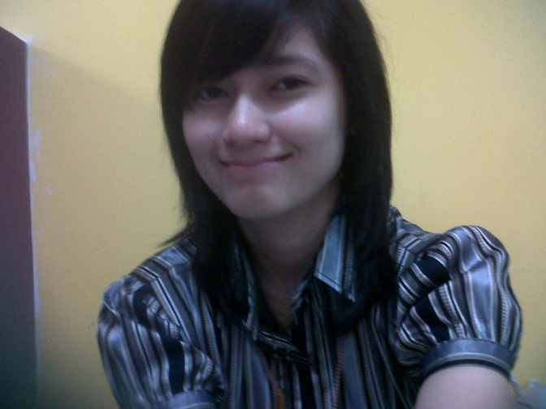
Coaching Clinic
Setiap Sabtu/Every Saturday
7, 14, 21, 28 April 2012
Jam/Time: 10.00 - 12.00
Instruktur Profesional/
Professional Instructor:
Putrisia
TEnis Meja
..……………
.……………
For Family for Life
For Family for Life

Slide 10
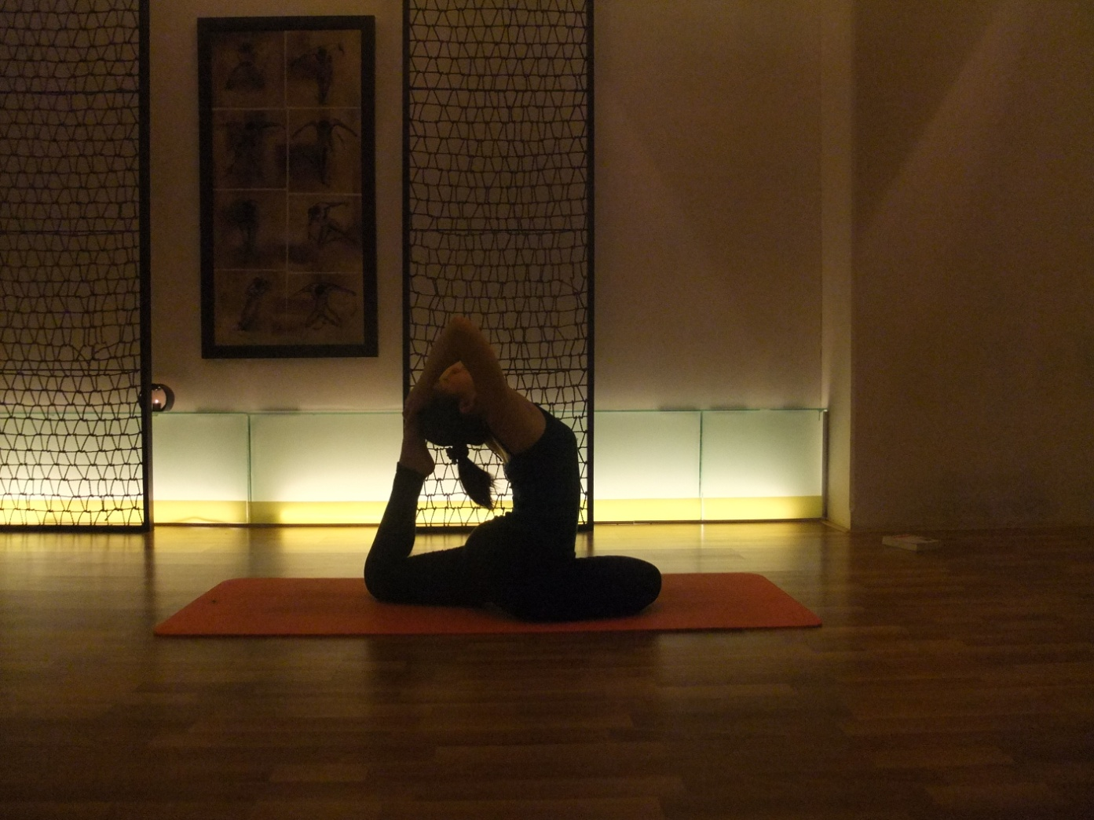
Unique YOGA BERSAMA Sdri. Aling
Hari SABTU 7, 14, 21, 28 April, 2012
JAM: 10.30 Lokasi: Ruang Aerobic Lt 6
Saturday 7, 14, 21, 28 April 2012
TIME: 10.30 Location: Aerobic Room 6th flr

Slide 11
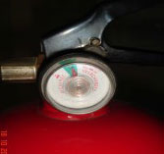
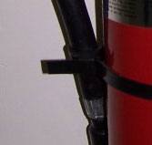
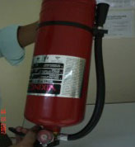
.……………
TIPS
How to Maintenance Fire Extinguisher
Bagaimana merawat Tabung Pemadam Api
Pressure gauge should be at GREEN Position.
Jarum penunjuk tekanan harus pada posisi HIJAU.
The hose has no crack & must be free from obstacle.
Selang tidak retak dan tidak tersumbat / terhalang.
Shake the extinguisher a few times every month.
Kocok dan balikan tabung beberapa kali dalam sebulan
Refill is available.
Kami menyediakan layanan isi Ulang
.

Slide 12


.……………
KETENTUAN
DEMI KEAMANAN BERSAMA
-------------------------------------------------------------------------------------------------------------------------------------------------------------
SETELAH MEMBUANG SAMPAH,
TUTUP KEMBALI
RAPAT-RAPAT PINTU TANGGA DARURATNYA

Slide 13

.……………
HIMBAUAN
Jangan Pinjamkan
KARTU AKSES PRIBADI anda Kepada ORANG LAIN.
Penyalahgunaan, akan kami Non-aktifkan
Do not Lend
Your Private Access Card
To SOMEBODY ELSE.
Any misused Card will be deactivate
For Family for Life ..……………
.……………

Slide 14
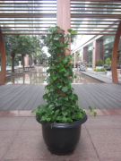
DO YOU KNOW ……………
.……………
Sirih Gading
Nama populer :Sirih Gading,
Golden Photo
Nama Latin : Epipremnum Aureum
Familia :Araceae
Daerah Asal : Indonesia Asia Tenggara
Perbanyakan : Stek dan sangat MUDAH
Jenis Tanaman ini ada di sekitar kita, bagi yang BERMINAT, silahkan hubungi
Tenant Relations.

Slide 15
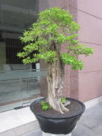
DO YOU KNOW ……………
.……………
Sinyo Nakal
Nama Populer : Sinyo Bangor/Nakanl
Nama Latin : Duranta Erectz
Daerah Asal : Amerika Tropis
Perbanyakan : Stek, Biji
Media Tanam :Campuran Tanah, sekam
bakar dan pupuk
Jenis bunga ini ada di sekitar kita, bagi yang BERMINAT, silahkan hubungi
Tenant Relations

Slide 16






ENJOY ……………
.……………
Enjoy the Various Hot Drink from Nestle Product
at Main Reception,
For YOU,
Your Family
&Your Guest

Slide 17

ENJOY ……………
.……………
Nikmati Qualitas AIR terbaik dari produk penyaring air unggulan ADVANCE Reverse Osmosis
(dapat dicoba sepuasnya di Main Reception – GRATIS)
Penyaring air ADVANCE REVERSE OSMOSIS merupakan teknologi unggulan yang dapat menghasilkan air MURNI, sehat berkualitas, bebas dari polutan, bakteri & Virus.
Untuk informasi lebih lengkap,
dapat ditanyakan langsung kepada Tenant Relations

Slide 18
LAIN –LAIN ..……………
.……………
Jika ada PERUBAHAN & INFORMASI TAMBAHAN, mengenai INSIDE akan segera kami masukan.
Seluruh Resident di mohon untuk selalu melihat Resident Info TV Channel ini.
Jika ada Keluhan, Masukan atau Ide-ide untuk kebaikan bersama, silahkan menyurati atau menghubungi Tenant Relations, Assistant Manager atau General Manager langsung.
Jika ada hal yang belum jelas atau yang ingin ditanyakan, silahkan bertanya LANGSUNG, karena kami ada 24 JAM.
Condominium Management

